Slide 1
第2章
电子商务技术、基础设施及工具

Slide 2
内容提要
2.1 电子商务技术面面观
2.2 网络市场
2.3 客户购物场所：店面、卖场及门户网站
2.4 商用解决方案：电子商品目录、搜索引擎、购物车
2.5 网络竞价、物物交换、在线谈判
2.6 社交网络工具：博客、维客及微博
2.7 虚拟社区及社交网络
2.8 虚拟世界在电子商务中的应用
2.9 电子商务发展的未来：Web 3.0和Web 4.0
2.10 管理问题
2.11 讨论题
2.12 课堂论辩题
2.13 复习题

Slide 3
内容提要
2.1 电子商务技术面面观
2.2 网络市场
2.3 客户购物场所：店面、卖场及门户网站
2.4 商用解决方案：电子商品目录、搜索引擎、购物车
2.5 网络竞价、物物交换、在线谈判
2.6 社交网络工具：博客、维客及微博
2.7 虚拟社区及社交网络
2.8 虚拟世界在电子商务中的应用
2.9 电子商务发展的未来：Web 3.0和Web 4.0
2.10 管理问题
2.11 讨论题
2.12 课堂论辩题
2.13 复习题

Slide 4
2.1 电子商务技术面面观
各种电子商务经营模式和交易形式都依赖于电子商务技术
B2C要在互联网上完成
信息系统基础设施：数据库、网络、安全、软件、服务器软件、运行系统、网络服务器、托管服务器等
电子商务运行：电子市场、购物车、电子购物支持服务（电子支付、订单处理、客户关系管理、富媒体管理等）
电子商务实施过程需要的技术：固定价格交易、竞价交易等

Slide 5
2.1.1 电子商务活动及相关技术
电子商务交易活动，6大类
每种活动都需要一种或多种技术来支撑
本章主要探讨：在线交易的应用
电子商务活动
电子商务技术
电子市场
（2.2）
信息展示、检
索、比较、分析
网络门店、卖场、门户
（2.3）
买卖交易
电子目录、搜索引擎、购物
车、使用手册、电子地图
（2.4）
沟通、协调、学习
电子竞价
（2.5）
娱乐
Web 2.0工具，社交，网络服务
（2.6）
提升绩效
虚拟世界
（2.7）
其他活动(招聘、
客户服务)
支付、订单处理、
安全、客户支持
（第9-11章）

Slide 6
2.1.2 买方、卖方与交易
电子商务活动的要素和参与者
供货商
客户
原材料
消费者
本公司、卖方
(零售商、制造商)
易耗品
企业
零配件
政府机构
产成品
B2B交易
企业内交易
B2C交易

Slide 7
网络市场购物流程
购物前的准备
进入网络商店
注册、安全、
隐私保护等
搜索电子目录，
我的账户
价格比较、谈判，
了解情况
搜索电子目录
进一步搜索
可能
购买与否？
否
放弃
更多商品？
是
购物车
购物后的工作
结算
送货
送货方式选择
支付方式选择
订单跟踪
等待送货
完成支付
活动送达
审核最终订单及支付状况
是否满意？
提交
退货
否
是
接受

Slide 8
内容提要
2.1 电子商务技术面面观
2.2 网络市场
2.3 客户购物场所：店面、卖场及门户网站
2.4 商用解决方案：电子商品目录、搜索引擎、购物车
2.5 网络竞价、物物交换、在线谈判
2.6 社交网络工具：博客、维客及微博
2.7 虚拟社区及社交网络
2.8 虚拟世界在电子商务中的应用
2.9 电子商务发展的未来：Web 3.0和Web 4.0
2.10 管理问题
2.11 讨论题
2.12 课堂论辩题
2.13 复习题

Slide 9
2.2 网络市场
网络市场的概念
网络市场的作用和功能
网络市场的新变化
网络市场的要素及参与者
去中介和二次中介
网络市场的类型

Slide 10
网络市场的概念
市场是一个完成交易的场所
网络市场(e-marketplace，也称为电子市场、虚拟市场)是买卖双方接触并开展交易的虚拟市场
是买卖双方完成商品、服务、资金、信息交换的网络
市场在经济中居于中心地位
市场方便了信息、货物、服务的交换与付款
市场为买方、卖方、中介甚至整个社会创造了价值

Slide 11
市场的功能
市场的一般功能
  匹配买方和卖方
  使与市场交易有关的信息、货物、服务交换及付款更加便利
  提供制度上的基础架构
网络市场的功能特点
  匹配买卖双方
    决定需要提供的产品，搜索（互搜索），价格发现（价格确定的流程与结果，实现价格比较），其他（提供销售线索、Web2.0工具、组织竞价）
  交易的便利性
    物流，结算，委托交易服务，信任(信用体系、声誉、排名代理等)、沟通（张贴买家要求、张贴常见问题），技术（提供商品目录等）
  制度的基础
    法律（合同法、争端解决、知识产权），法规（行业规范、监管等），信息披露（竞争信息、政府监管信息）

Slide 12
网络市场的新变化
更加丰富的交易以及相关环境的信息
对买方而言的更低的信息搜索成本
消除了买卖双方的信息不对称
在电子市场中购买实物商品的时间与实际拥有该产品的时间在更大程度上分离
在电子市场中购买数字商品的时间与实际拥有该产品的时间在更大程度上接近
位于不同地点的买方和卖方的能力大大提高
提高了交易效率，降低了交易成本，形成了有效的非摩擦(friction free)市场

Slide 13


非摩擦经济
美国学者勒维斯在1997年出版了《非摩擦经济——网络时代的经济模式》一书。
非摩擦经济(Friction-Free Economy)，其含义是，随着网络技术的发展某些产品的生产和交易成本（如复制一个软件）逼近于零，同时网络使信息不对称的工业社会条件下产生的搜索、分销成本基本消失，从而使既有的商业模式从“传统经济臃肿的流通环节、高成本商业模式中，令人耳目一新地跃出来”。
在这种新的经济模式下，经济遵循的是边际收益递增机制（推翻了西方经济学中的效率理论、边际收益递减理论以及成本效率理论），企业占领的市场份额越大，获利就越多，即“富者越富，赢家通吃”。
为达到占领市场的目的，企业应该实行低价法则、规模法则、产品定价个人化法则等。
不同的观点

Slide 14
网络市场的要素与参与者
消费者，客户，买方
商家，卖方
商品和服务
基础设施
  包括电子网络、硬件、软件等
前端
  消费者通过前端(front end)与市场互动
  主要包括商家门户、电子目录、购物车、搜索引擎、拍卖引擎、支付网关等
后端
  后端(back end)的业务过程包括订单的汇集与执行、库存管理、向供应商的采购、会计与财务、付款处理、包装和产品交付等
中介
  中介(intermediaries)是典型的运作于买卖双方之间的第三方
  在线中介创建并管理在线市场，帮助撮合买卖双方、提供基础设施服务、帮助消费者或商家完成交易
其他业务伙伴
  通过因特网进行合作，多数是供应链上下游的合作者，例如运输商
支持性服务
  包括认证、第三方担保、内容提供商等支持服务

Slide 15
中介在电子市场中的作用和价值
有时，生产商和顾客双方直接交易并不理想或不可行，中介成为必需
中介可以冲破直接交易所带来的5种局限
  搜索成本(生产商和顾客相互查找往往需要高昂代价)
  缺乏隐私(匿名交易、保护交易信息)
  不完备信息(买方需要更多的信息，中介收集)
  合同风险(中介有降低风险的手段，发布行为信息/担任警察角色/保障)
  定价无效率(中介提供更合理的定价机制)

Slide 16
无中介化和再中介化
中介提供的两种类型的服务
  提供需求、供给、价格、要求等，并撮合买卖双方
  提供诸如产品交付、增值服务、第三方担保契约、付款安排、咨询、协助寻求业务伙伴等
第一种类型的中介服务能完全用自动化实现
第二种类型的服务需要专业技术，例如行业知识等，只能部分地实现自动化
单纯提供第一类服务的中介可能被取代，这一现象被称为无中介化(disintermediation)
管理电子中介的代理商会更加发展，这种无中介化实体正在扮演新的中介角色的现象被称为再中介化(reintermediation)

Slide 17
网络市场的类型
私有网络市场
  仅为一家公司拥有并经营的市场，只对经过筛选的客户开放，不符合公共规范，买方或卖方，B2B和B2C
  卖方网络市场，例如cisco，一对多，类似B2C
  买方网络市场，例如Walmart，多对一
公共网络市场
  B2B市场，通常为第三方所有，服务于众多的买方和卖方
  这些市场被看成是交易所
  面向公众，由政府或交易所的所有者制定规范

Slide 18
内容提要
2.1 电子商务技术面面观
2.2 网络市场
2.3 客户购物场所：店面、卖场及门户网站
2.4 商用解决方案：电子商品目录、搜索引擎、购物车
2.5 网络竞价、物物交换、在线谈判
2.6 社交网络工具：博客、维客及微博
2.7 虚拟社区及社交网络
2.8 虚拟世界在电子商务中的应用
2.9 电子商务发展的未来：Web 3.0和Web 4.0
2.10 管理问题
2.11 讨论题
2.12 课堂论辩题
2.13 复习题

Slide 19
2.3 客户购物场所：店铺、卖场和门户
买方、卖方与网络市场的交互有多种类型
B2C网络市场包括店铺和网络卖场
通向网络市场的门户

Slide 20
网络店铺
网络店铺，webstore，storefront，也称为电子店铺，或称为电子化商店
网络店铺是指单个公司进行销售产品和服务的网站
  可以是生产商(dell.com)
  可以是零售商(walmart.com)
  在家销售的个人等
电子店铺包含多个管理活动的机制，主要是：
  电子目录、搜索引擎
  购物车、电子拍卖工具
  支付网关
  出货场地
  客户服务等

Slide 21
网络商城
e-mall，网络商城，电子商城，在线商城
网络商城是聚集多个店铺的在线购物场所
  例如，hawaii.com是一个汇集了多家店铺的电子商城，产品分类目录和店铺
有些商城只是提供店铺或商品目录，有些商城提供共享服务
有些商城是大型网上和传统业务共存的零售商
有些是纯粹的虚拟零售商

Slide 22
网络店铺和网络商铺的类型
普通型店铺/商城
  销售各类商品的大型市场空间
  公共门户
专门型店铺/商城
  只销售一种或有限的几种产品，例如鲜花、图书、鲜花、葡萄酒、汽车等
区域性与全球性店铺
  主要服务于本区域的客户，当然也可以为其他区域的客户服务
纯粹的在线组织与“鼠标加水泥”型店铺

Slide 23
信息门户
第1步
从内部和外部的
信息源整合数据，
处理数据
第2步
按照用户要求对
内容进行动态
整合
第3步
用户有一个整合的
个性化的、随时
更新的网页
信息门户的工作模式
门户是指用于电子市场、电子店铺或其他服务的一种机制。运用高级搜索和索引技术，解决寻找信息需要访问多个系统的问题
信息门户是一个通过Web浏览器访问组织内、外部关键业务信息的单一访问点
根据内容和覆盖面，可以分为6种类型：
  商业门户或公共门户，面向公众，最流行，yahoo.com、aol.com、msn.com等
  公司门户，企业门户或企业信息门户，面向公司内部与合作伙伴团体内部的有组织的访问门户
  出版门户，为特殊兴趣团体提供服务，例如techweb.com
  个人门户，为个人过滤特定的信息，高度个性化，支持单个用户
  移动门户，可用移动设备访问的门户
  语音门户，是一个具有音频界面的网站，能通过标准电话或手机访问搜索邮件、新闻和其它内容，具有语音识别和文字语音转换技术
  知识门户，可以互动，由编辑知识的员工提供的各种知识

Slide 24

电子商务中的中介
信息流
产品与服务信息
买方信息
卖方
信息中介
买方
中介服务
匹配
搜索/复杂性
私人
信息
基础设施
内容
社区
中介服务
匹配
搜索/复杂性
私人
信息
基础设施
内容
社区
产品/服务流
来自卖方的收入
广告
交易
会员/订阅费
来自买方的收入
广告
交易
会员/订阅费
信息中介与信息流模型

Slide 25
内容提要
2.1 电子商务技术面面观
2.2 网络市场
2.3 客户购物场所：店面、卖场及门户网站
2.4 商用解决方案：电子商品目录、搜索引擎、购物车
2.5 网络竞价、物物交换、在线谈判
2.6 社交网络工具：博客、维客及微博
2.7 虚拟社区及社交网络
2.8 虚拟世界在电子商务中的应用
2.9 电子商务发展的未来：Web 3.0和Web 4.0
2.10 管理问题
2.11 讨论题
2.12 课堂论辩题
2.13 复习题

Slide 26
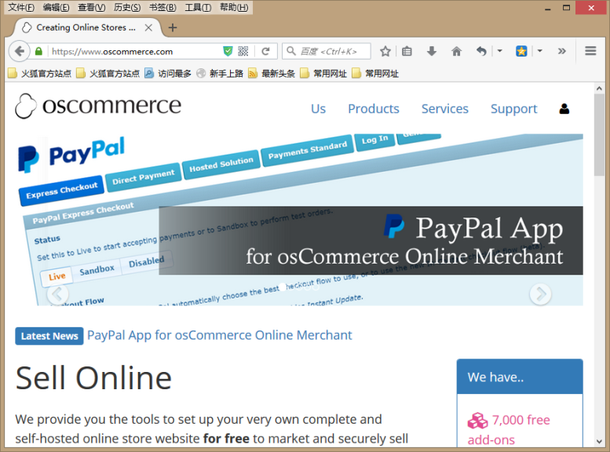
2.4 商用解决方案：电子商品目录、搜索引擎、购物车
为了实现网上销售，网站需要电子商务的商用服务器软件
典型的商用服务器软件oscommerce
这些软件的主要功能包括：
  电子目录
  搜索引擎
  购物车

Slide 27
2.4.1 电子目录
电子目录(electronic catalog, e-catalog)是由产品数据库、目录、展示三部分组成，是电子商务销售网站的骨干
对商家而言，电子目录的目的广告宣传、产品与服务的促销
对顾客而言，电子目录的目的是查找产品与服务信息
电子目录的三维分类：
  信息展现的多维分类性和动态性，静态(文字和图片)或动态(视频/音频)
  定制化程度，标准的(每个客户都相同)和定制的(根据客户的特点定制内容、价格、显示方式等)
  与业务流程整合(订单获取和履行/电子支付系统/工作流软件/库存和会计系统/纸制目录/供应商或客户的外部网)

Slide 28
在线目录与纸质目录比较
类型 | 优点 | 缺点
纸质目录 | 创建容易，无需高科技 | 难以灵活地更新修改过的产品信息
 | 没有计算机系统也能浏览 | 只有有限的产品能被展现
 | 比电子目录有更好的便携性 | 使用摄影照片与文本表现有限的信息
 |  | 对于高级的多媒体（视频、音频）无能为力
在线目录 | 产品信息容易升级 | 目录的开发有难度，固定成本高
 | 能够与购买流程集成 | 要求客户具备操作计算机和浏览器的技能
 | 良好的搜索和比较能力
 | 能提供实时的、最新的产品信息
 | 可提供全球范围的产品信息
 | 可以加入声音和动画
 | 节省长期成本
 | 提供比较性更强的购物
 | 易于与系统中的订单获取、库存处理、支付连接

Slide 29
定制化目录
定制化目录是面向公司而组织起来的特定目录，也可以针对忠实的个体购物者或特定的客户段(经常性的买主)进行裁剪
两种定制方式：
  让顾客在总目录中识别出他们感兴趣的部门，用软件实现定制目录。(有利于客户的定位感兴趣的商品和快速配置自己的订单)
  基于客户的交易记录，让系统自动识别客户特征。(需要数据挖掘技术、客户购买行为数据等)

Slide 30
2.4.2 搜索活动和搜索引擎
搜索活动：网络搜索，企业搜索，桌面搜索
搜索引擎，search engine
搜索引擎是一个用于访问Internet资源数据库、搜索特定信息或关键字，并给出搜索报告的计算机程序
流行的搜索引擎
  google，baidu，aol，yahoo，msn
软件智能代理，software intelligence agent
软件智能代理要做的事情比搜索匹配多得多，例如用于支持价格比较、信息翻译、活动监视等
在线问答，专事问题解答

Slide 31
2.4.3 购物车
electronic shopping cart
购物车是一种订单处理技术，它允许客户在连续购物时将自己想购买的商品累计在一起
电子购物车软件程序允许客户选择商品、核查自己已经选择的商品并进行修改，确定购物列表，点击购买按钮之后执行真正的购物行为
相对而言，B2C购物车比较简单
B2B购物车比较复杂，允许客户在不同网站购物的同时，始终保持购物车在买方的网站上
购物车软件可作为独立组件进行销售或免费提供

Slide 32
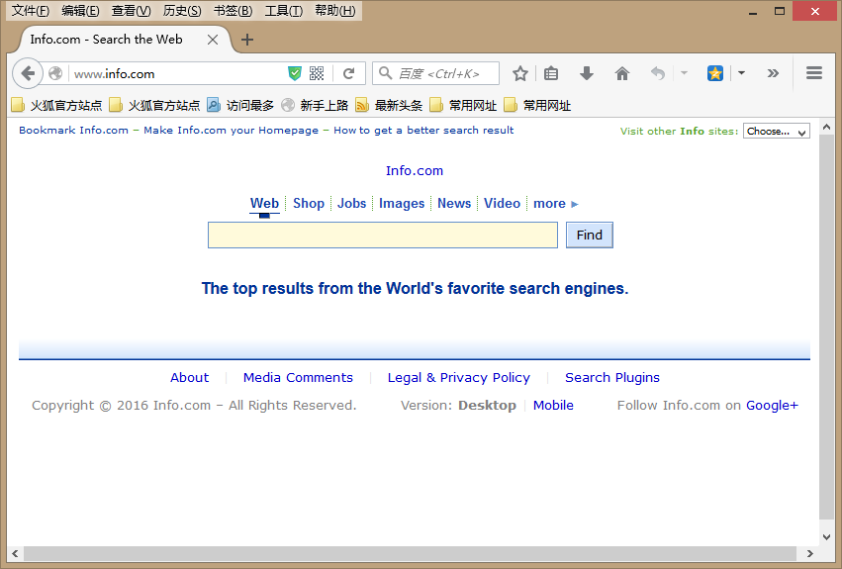
2.4.4 商用软件中的其他技术
搜索平台，info.com，它将各种一流的搜索工具汇总在一起。用户输入搜索关键字，网站上回跳出各大主要搜索引擎的搜索结果
商用软件的主要内容：
  搜索引擎
  在线订单跟踪和报告
  产品个性配置技术
  垃圾信息筛选和屏蔽
  支付网关

Slide 33
内容提要
2.1 电子商务技术面面观
2.2 网络市场
2.3 客户购物场所：店面、卖场及门户网站
2.4 商用解决方案：电子商品目录、搜索引擎、购物车
2.5 网络竞价、物物交换、在线谈判
2.6 社交网络工具：博客、维客及微博
2.7 虚拟社区及社交网络
2.8 虚拟世界在电子商务中的应用
2.9 电子商务发展的未来：Web 3.0和Web 4.0
2.10 管理问题
2.11 讨论题
2.12 课堂论辩题
2.13 复习题

Slide 34
2.5 网络竞价、物物交换、在线谈判
网络竞价定义与特征
相对于传统拍卖的电子拍卖
动态定价与拍卖类型
电子拍卖带来的好处、局限和影响

Slide 35
竞价(拍卖)定义与特征
竞价，auction，拍卖
拍卖是一种利用竞争过程的市场机制，在该机制下，卖方连续请求买方出价(正向拍卖)，或者买方请求卖方出价(逆向拍卖)，通过出价来动态地确定价格
拍卖是一种商务手段，用这种手段来完成那些在传统市场渠道中无效或低效的产品与服务的交易，能确保销售活动谨慎执行
拍卖能以在线方式或离线方式完成

Slide 36
相对于传统拍卖的电子拍卖
传统离线拍卖的局限性
  持续时间短，几分钟或几秒钟
  卖方无法得到尽可能高的价格
  买方可能无法拍到实际想要的东西，或付出了更高的价格，没有很多时间去检查竞拍的东西
  需要实地拍卖，排除了很多潜在竞拍者
  卖方需要把东西运到拍卖地点和支付广告、佣金，成本高
电子拍卖
  以在线方式拍卖
  比较低的成本
  具有更广泛的支持服务和更多的买方和卖方
  越来越多的物品进行拍卖，许多商务活动正转向在线竞价拍卖

Slide 37
动态定价与拍卖类型
拍卖的一个主要特征是动态定价
动态定价是指价格不固定，而是允许其随着市场变化过程中的供求变化而波动，许多电子店铺的价格是固定的
动态定价的类型：
  单一买主、单一卖主的电子拍卖
    利用谈判、讨价还价或实物交换等，考虑供需情况、商业环境等
  单一卖主、多个潜在买主的电子拍卖
    正向拍卖(forward auction)，英式/美式，荷兰式/自由降价
  单一买主、多个潜在卖主的电子拍卖
    逆向拍卖(reverse auction)(投标系统)，买方定价模式
  多个买主、多个卖主的电子拍卖
    买方出价/卖方请求价以及数量进行匹配，例如股票交易等

Slide 38
网络竞价交易的创新形式
巴菲特的午餐拍卖，eBay
航空公司拍卖机票，eBay
一分钱竞拍，penny auction（参与者每次都投入一小笔钱，幅度很小，但是不退钱。时间一到，最后的下注者支付竞拍款，得到商品）
一口价

Slide 39
电子拍卖带来的好处
对卖方的好处
  由于有更多的出价者和缩短的周转时间，收入增加，商品周转加快
  有更多议价成交的机会，而非按固定价格成交
  最优价格取决于市场(更多的买主、更多的信息)
  卖方通过直接提供物品获得更多来自客户的收入(节省中介佣金、实物拍卖比电子拍卖昂贵)
对买方的好处
  更多发现唯一性商品或收藏品的机会
  娱乐，参与电子拍卖的过程令人激动
  方便，可在任何地方出价
  匿名性，在第三方的帮助下，买方可以保持匿名
对拍卖人的好处
  更高重复率的采购(研究发现，eBay比amazon有更高的重复采购率)
  对网站的高黏着性(客户更持久地留在网上)，可以有更多的广告收入
  拍卖业务的易于扩展性

Slide 40
电子拍卖的局限性和影响
电子拍卖的局限性
  较低的安全性(信用卡号可能被盗用)
  欺诈存在的可能性(买方买到有缺陷的商品，卖方有可能收不到货款)
  有限的参与性(许多拍卖是受邀拍卖)
拍卖的影响
  拍卖作为一种协调机制(为建立价格均衡)
  拍卖作为一种确定价格的社会机制(对不能在传统市场上销售的对象，例如惟一品、稀有物品等)
  拍卖作为一种高度可视化的分销机制(处理特殊物品，吸引人注意)
  拍卖作为一个电子商务组成部分

Slide 41
2.5.8 在线物物交换
物物交换bartering，市场交易最古老的形式
电子实物交换，electronic bartering
  以在线方式进行的实物交易
  可以吸引更多的伙伴参与交换而提高匹配进程，速度更快，匹配结果更好
  通常在实物交易所进行，是由中介安排的市场空间

Slide 42
2.5.9 在线谈判
在线谈判，electronic negotiation
动态价格可以通过谈判进行
谈判定价的方式一般用于昂贵或特殊的产品采购与销售
与拍卖相比，谈判涉及非定价条款，例如付款条件、信用等
更容易实现，推动在线谈判的有利因素：
  被绑定且客户定制化的产品或服务
  有利于谈判过程的计算机技术
  执行搜索和比较的软件代理

Slide 43
内容提要
2.1 电子商务技术面面观
2.2 网络市场
2.3 客户购物场所：店面、卖场及门户网站
2.4 商用解决方案：电子商品目录、搜索引擎、购物车
2.5 网络竞价、物物交换、在线谈判
2.6 社交网络工具：博客、维客及微博
2.7 虚拟社区及社交网络
2.8 虚拟世界在电子商务中的应用
2.9 电子商务发展的未来：Web 3.0和Web 4.0
2.10 管理问题
2.11 讨论题
2.12 课堂论辩题
2.13 复习题

Slide 44
2.6 社交网络工具：博客、维客及微博
Web 2.0的网络环境与所用的软件工具是密切相关的。
社交软件(social software)体系中有各种软件，用户可以利用它们进行互动，分享信息。
博客、微博、维客等
社交软件的特点：
  开放的应用程序（API）
  服务导向的设计
  方便上传数据和媒体信息

Slide 45
2.6.1 博客
博客，Blog, Blogger, Web Log, 网络日志
博客是一种个人网站，通常由个人管理、不定期张贴新的文章的网站。
博客向公众开放，用来表达博主自己的观点和看法
博客既可以在互联网上进行，也可以在企业内部进行
博客空间都是免费提供的
博客有许多商务应用：企业博客、营销博客等
客户风险防范：制定制度，教育员工，实施技术

Slide 46
2.6.2/3 微博与Twitter
微博，microblogging，weibo，博客的一种
每一条信息限140字符，是一种通过关注机制分享简短实时信息的广播式的社交网络平台。
微博作为一种分享和交流平台，其更注重时效性和随意性。
微博客更能表达出每时每刻的思想和最新动态，而博客则更偏重于梳理自己在一段时间内的所见、所闻、所感。

Slide 47
微博的意义
提供一种集中人们智慧的方法，这些瞬间出现的智慧对企业和个人都很有价值（例如，让用户评价自己公司的产品；邀请用户参与活动；网上问问题、收集答案；收集好点子；开展调研等）
方便接收方及时接收到重要事件的新闻，类似“口口相传”。（信息传播）
方便人们与自己的亲朋好友沟通和交流
帮助了解自己同事的工作进展（团队协作）
可以同时向众多的人发布信息（企业营销，与客户沟通）

Slide 48

2.6.4 维客
维客，wiki
在该网站上，用户可以用网络浏览器很方便地创建、编辑互联互通的网页
维客类似博客，但是博客主要是个人创建，维客主要是多个人协同创建
维基百科是无数人参与创建的维客

Slide 49
2.6.5 Web2.0工具的技术支撑
标签，tag
  标签是一种由自己定义的，比分类更准确、更具体，可以概括文章主要内容的关键词
公众分类，folksonomy
  Folksonomy就是由网络信息用户自发为某类信息定义一组标签进行描述，并最终根据标签被使用的频次选用高频标签作为该类信息类名的一种为网络信息分类的方法。
混搭，mashup
  Mashup是指把多个来源信息加以组合的网络技术
社会书签，social bookmarking

Slide 50
内容提要
2.1 电子商务技术面面观
2.2 网络市场
2.3 客户购物场所：店面、卖场及门户网站
2.4 商用解决方案：电子商品目录、搜索引擎、购物车
2.5 网络竞价、物物交换、在线谈判
2.6 社交网络工具：博客、维客及微博
2.7 虚拟社区及社交网络
2.8 虚拟世界在电子商务中的应用
2.9 电子商务发展的未来：Web 3.0和Web 4.0
2.10 管理问题
2.11 讨论题
2.12 课堂论辩题
2.13 复习题

Slide 51
2.7 虚拟社区及社交网络
社区是指有着共同兴趣爱好、聚集在一起的一群人，他们相互之间有着沟通和交流
虚拟社区(virtual community)是指在计算机网络上(主要是互联网上)进行沟通、交流的社区

Slide 52
2.7.1 传统网络社区特征及分类
大多数虚拟社区都是以互联网为基础的
社区数量增长非常快，Facebook为代表
社区中的人数发展也非常快
不受地理位置的限制

Slide 53
传统网络社区的类型
协会型
爱好者门户型
种族社区型，受到国家、语言限制
性别社区型
年青人社区型
实践型社区，专业人士，分享特定领域经验
邻里社区型
社交网络网站
虚拟世界

Slide 54
2.7.2 在线社交网络
Uber，优步，是一家美国硅谷的科技公司。2009年，由加利福尼亚大学洛杉矶分校学生特拉维斯·卡兰尼克和好友加雷特·坎普创立。因旗下同名打车APP而名声大噪。
用户可以创建自己的主页，用来传递信息与社区成员分享
用户可以创建自己的社交圈，相互链接
网站提供论坛，或者按朋友圈分组，或者按话题分组
网站方便用户分享图片、视频、文件等
利用维客技术可以多人参与创建文档
利用博客技术开展讨论，传递信息
可以在站内发送电子邮件，进行即时通信
可以邀请专家来解答用户的问题
消费者可以在网站上对产品进行评价、打分
可以在线投票，征集民意
可以可提供电子化的商务通信
Airbnb是AirBed and Breakfast ("Air-b-n-b")的缩写,中文名：空中食宿。空中食宿是一家联系旅游人士和家有空房出租的房主的服务型网站，它可以为用户提供各式各样的住宿信息。2011年，Airbnb服务难以置信地增长了800%。2015年2月28日，美国短租网站Airbnb正在进行新一轮融资，而估值将达到200亿美元。
从个人而不是酒店手中租住一间房屋。将空置的房屋出租，可以获得额外的现金，并且房租通常比酒店便宜。
首先，Airbnb改变了人们的租住意识。人们大多不愿意让陌生人住进自己家里，安全问题，隐私问题，各种问题，一直让房东们望而却步。
其次，Airbnb改变它所在的行业，短租行业
最后，Airbnb模式还可以应用到其他行业。有空闲的资源就可以出租

Slide 55
2.7.3 商务社交网络
商务社交网络主要是促进商务活动
LinkedIn.com，帮助进行商务沟通，有助于企业招聘、个人找工作
可以实现一对一的客户交往

Slide 56
2.7.4 与社交网络相关的商务模式和服务
体验生活、定位商务、团购
宠物、社交网络分析、专业博客
挖掘、文章编辑等

Slide 57
2.7.5 移动网络社交
Mobile social networking
指网络用户利用手机或其他移动设备进行沟通和交流
当前，社交网络提供移动服务
定位服务、精准营销等

Slide 58
内容提要
2.1 电子商务技术面面观
2.2 网络市场
2.3 客户购物场所：店面、卖场及门户网站
2.4 商用解决方案：电子商品目录、搜索引擎、购物车
2.5 网络竞价、物物交换、在线谈判
2.6 社交网络工具：博客、维客及微博
2.7 虚拟社区及社交网络
2.8 虚拟世界在电子商务中的应用
2.9 电子商务发展的未来：Web 3.0和Web 4.0
2.10 管理问题
2.11 讨论题
2.12 课堂论辩题
2.13 复习题

Slide 59
2.8 虚拟世界在电子商务中的应用
虚拟世界是一种计算机模拟环境，用户在这样的环境里创建网络社区进行沟通交流，创造并使用各种物品
身临其境
网络游戏
虚拟常规商务活动、虚拟购物、房地产交易

Slide 60
内容提要
2.1 电子商务技术面面观
2.2 网络市场
2.3 客户购物场所：店面、卖场及门户网站
2.4 商用解决方案：电子商品目录、搜索引擎、购物车
2.5 网络竞价、物物交换、在线谈判
2.6 社交网络工具：博客、维客及微博
2.7 虚拟社区及社交网络
2.8 虚拟世界在电子商务中的应用
2.9 电子商务发展的未来：Web 3.0和Web 4.0
2.10 管理问题
2.11 讨论题
2.12 课堂论辩题
2.13 复习题

Slide 61
2.9 电子商务发展的未来
Web 3.0不仅是购物、娱乐和信息搜索，而是新一代的商务应用，商务与社交计算将进一步地融合
Web 3.0的平台是语义网
语义网是用计算机软件代理来理解、阶段和使用网络内容
语义网是一种智能网络，它不但能够理解词语和概念，而且还能够理解它们之间的逻辑关系，可以使交流变得更有效率和价值。
Web 4.0，是新一代互联网技术

Slide 62
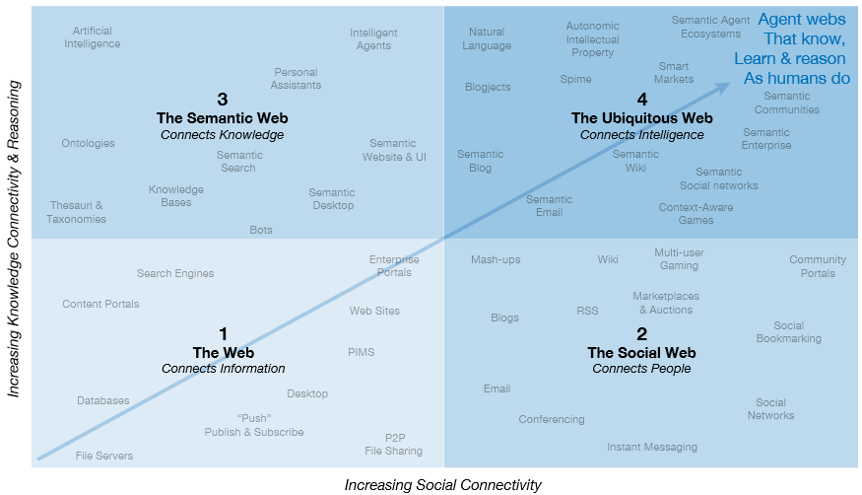

Slide 63
对未来的思考
人们面临的威胁
对安全的担心
网络中立的缺失
版权问题
不稳定的连接能力
语言问题
标准问题

Slide 64
内容提要
2.1 电子商务技术面面观
2.2 网络市场
2.3 客户购物场所：店面、卖场及门户网站
2.4 商用解决方案：电子商品目录、搜索引擎、购物车
2.5 网络竞价、物物交换、在线谈判
2.6 社交网络工具：博客、维客及微博
2.7 虚拟社区及社交网络
2.8 虚拟世界在电子商务中的应用
2.9 电子商务发展的未来：Web 3.0和Web 4.0
2.10 管理问题
2.11 讨论题
2.12 课堂论辩题
2.13 复习题

Slide 65
2.10 管理问题
销售中是否应该使用竞价模式？如何使用？
是否需要使用物物交换模式？
如何选用商用软件
商业活动中如何利用Facebook及其他社交网络？
如何使用Web 2.0工具？
是否需要参与虚拟世界？
如何应对Web 2.0带来的风险？

Slide 66
内容提要
2.1 电子商务技术面面观
2.2 网络市场
2.3 客户购物场所：店面、卖场及门户网站
2.4 商用解决方案：电子商品目录、搜索引擎、购物车
2.5 网络竞价、物物交换、在线谈判
2.6 社交网络工具：博客、维客及微博
2.7 虚拟社区及社交网络
2.8 虚拟世界在电子商务中的应用
2.9 电子商务发展的未来：Web 3.0和Web 4.0
2.10 管理问题
2.11 讨论题
2.12 课堂论辩题
2.13 复习题

Slide 67
2.11 讨论题
比较传统市场与网络市场的差异，他们各自的优势和劣势。
虚拟世界作为电子商务的一个环境，其价值体现在哪里？对企业、用户的吸引力何在？
如何利用博客、维客、虚拟世界来促进协调和合作？
微博普及的原因是什么？
电子商务活动中为什么要建立门户？
为什么把社交市场看成是Web 2.0的一种应用？
利用竞价平台销售汽车有什么利弊？

Slide 68
内容提要
2.1 电子商务技术面面观
2.2 网络市场
2.3 客户购物场所：店面、卖场及门户网站
2.4 商用解决方案：电子商品目录、搜索引擎、购物车
2.5 网络竞价、物物交换、在线谈判
2.6 社交网络工具：博客、维客及微博
2.7 虚拟社区及社交网络
2.8 虚拟世界在电子商务中的应用
2.9 电子商务发展的未来：Web 3.0和Web 4.0
2.10 管理问题
2.11 讨论题
2.12 课堂论辩题
2.13 复习题

Slide 69
2.12 课堂辩论题
传统市场与网络市场的竞争态势有什么差异?
动态定价策略与静态定价策略相比有一定的优势，为什么？
经济不稳定对社交网络的发展史一个机遇，因为它能促进企业的发展。请说明理由。
企业在开展对外沟通、交流过程中，是利用自建的社交网络好呢，还是利用公共社交网络好呢？

Slide 70
内容提要
2.1 电子商务技术面面观
2.2 网络市场
2.3 客户购物场所：店面、卖场及门户网站
2.4 商用解决方案：电子商品目录、搜索引擎、购物车
2.5 网络竞价、物物交换、在线谈判
2.6 社交网络工具：博客、维客及微博
2.7 虚拟社区及社交网络
2.8 虚拟世界在电子商务中的应用
2.9 电子商务发展的未来：Web 3.0和Web 4.0
2.10 管理问题
2.11 讨论题
2.12 课堂论辩题
2.13 复习题

Slide 71
2.13 本章复习题
列出电子商务主要活动和主要商务技术。
定义网络市场，描述网络市场的特征。
列出构成网络市场的要素。
简述电子商铺和电子商城的概念
什么是信息门户？列出6种类型的信息门户。
分析中介在电子市场中的作用。
解释网络渠道商。
罗列并简要描述如何对电子目录进行分类。
解释如何创建和使用个性化的定制目录。
描述竞价交易的工作原理。
解释拍卖的定义。
列出四种拍卖的类型。
正向拍卖和逆向拍卖的主要区别是什么？
竞价销售对市场的影响主要是什么？
商务活动中，在线谈判的作用是什么？
博客和维客的商务应用是什么？

Slide 72
内容提要
2.1 电子商务技术面面观
2.2 网络市场
2.3 客户购物场所：店面、卖场及门户网站
2.4 商用解决方案：电子商品目录、搜索引擎、购物车
2.5 网络竞价、物物交换、在线谈判
2.6 社交网络工具：博客、维客及微博
2.7 虚拟社区及社交网络
2.8 虚拟世界在电子商务中的应用
2.9 电子商务发展的未来：Web 3.0和Web 4.0
2.10 管理问题
2.11 讨论题
2.12 课堂论辩题
2.13 复习题

